Slide 1





즐
거
워
요
착
수
표
발
A
2조의 발표입니다

Slide 2

HOSPETAL
목적
플로우차트
역할분담
목차
끗
1
2
3
4

Slide 3


HOSPETAL은 병원(HOSPITAL)과 동물(PET)의
합성어로, 동물병원 예약 플랫폼입니다.
너굴
HOSPETAL은 내 주위 동물병원의 가격이나 운영여부를
한눈에 파악하고 ,더 나아가 예매까지 할 수 있는 시스템이야!
반려동물을 키우는 전국 집사들의 편의성이 주 목적이라고 할 수 있지

Slide 4

응! 좋아!
그래!
너굴
좀 더 자세한 설명을 위해 플로우 차트를 보여줄게. 볼래?

Slide 5


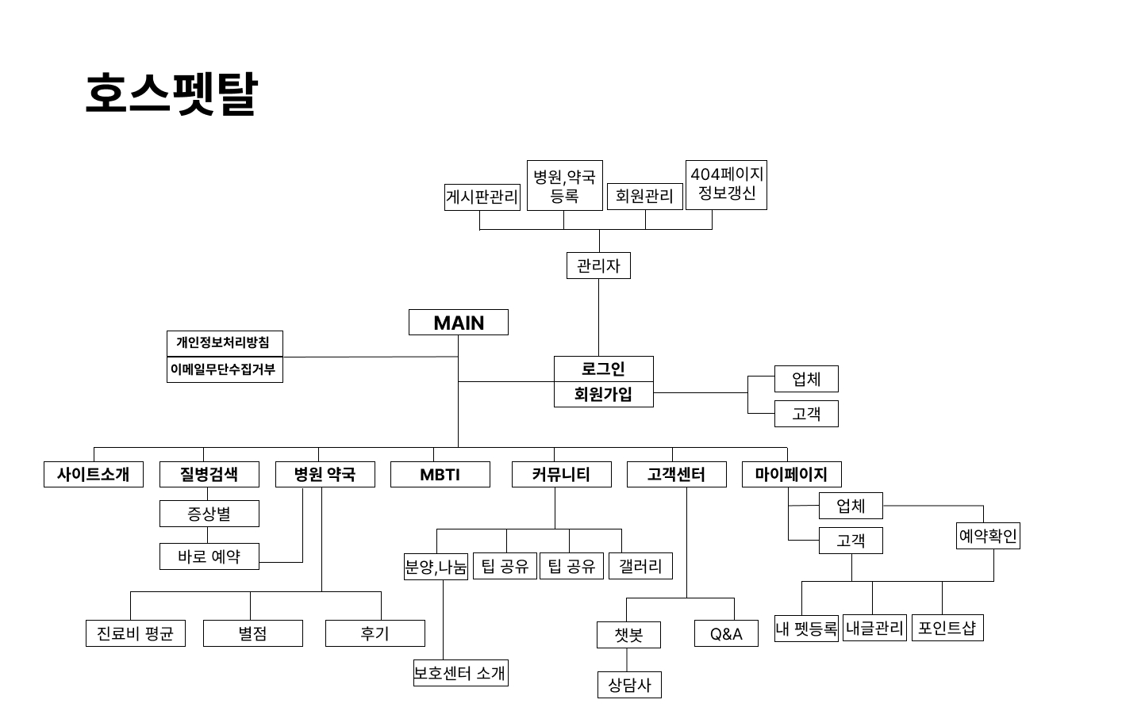

플로우차트

Slide 6








역할분담
주민
PL
병원〮약국 카테고리 담당
PPT 및 각종 계획서 작성
전반적인 사항 지휘 및 결정
팀원들 의견 조합하는 척 하면서 독재정치
DESIGNER
디자인 총괄
디자인 시안, 소스 제작
조원들의 디자인감각을 지켜보며 한숨 쉬기
남지수
남지수
이주형
이주형
DEVELOPER
질병〮진료비 카테고리 개발
디자인총괄의 기억력 비웃기
이건
이 건
다음자
뒤로

Slide 7



역할분담
주민
AA
발표 및 개발 구조 지휘
커뮤니티 카테고리 담당
※ 안 풀릴 때 건들지 마시오 ※
TA
기술 총괄(REACT)
로그인/회원가입 카테고리 담당
이건님의 창의성을 현실적인 측면에서 컷팅
김원상
김원상
박진현
박진현
조에스더
UX/UI, DEVELOPER
MBTI 카테고리 담당
디자인 어시스트
조원들 카톡 대화에 하트 누르기
CHART-DESIGNER
진료비 조회 카테고리 – 차트
디자인 담당
다양한 의견 제시
김경숙
조에스더
김경숙

Slide 8

이대로 마치기!
질문을 듣고 마치기
여기까지 하고 마치시겠습니까?

Slide 9

종료중..

